Slide 1
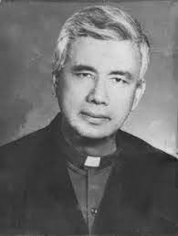
RUTILIO GRANDE
5 DE JULIO
93 años que nació el profeta cuya palabra ilumina hoy la realidad salvadoreña.
“Dios, el Señor, en su plan para nosotros, nos dio un mundo material... Un mundo material para todos sin fronteras. Así lo dice el Génesis. ¡No es cuestión que diga yo!: “Yo compré la mitad de El Salvador con mi dinero, luego tengo derecho y no hay derecho para discutir!” Es un derecho comprado, porque tengo derecho a comprar la mitad de El Salvador. ¡Es una negación de Dios! ¡No hay ningún derecho que valga ante las mayorías! Luego, el mundo material es para todos sin fronteras. Luego, una mesa común con manteles largos para todos, como esta Eucaristía. Cada uno con su taburete. Y que para todos llegue la mesa, el mantel y el “con qué”. (Rutilio Grande, 13/2/1977).

